Slide 1






Βάσεις Δεδομένων: Project Εξαμήνου
ΔΙΚΤΥΟ διαχειρισης δανειστικων βιβλιοθηκων
Ομάδα 26
Μικέλης Αλέξανδρος, 1066442, 4^{ο} Έτος
Σκαρπέτης Ιωάννης, 1066539, 4^{ο} Έτος

Slide 2
Pipeline
Relational Schema
ERD
Δημιουργία Βάσης
Μικρόκοσμος
Project
CRUD
Essay
Τυπικές Αναζητήσεις
Python

Slide 3
Pipeline
Relational Schema
ERD
Δημιουργία Βάσης
Μικρόκοσμος
Project
CRUD
Essay
Τυπικές Αναζητήσεις
Python

Slide 4
Μικρόκοσμος
ΔΙΚΤΥΟ διαχειρισης δανειστικων βιβλιοθηκων
Διαπραγματευόμαστε ένα σύστημα το οποίο διαχειρίζεται πολλές βιβλιοθήκες. Κάθε βιβλιοθήκη αποτελείται από τομείς. Για τη διευκόλυνση κάθε βιβλιοθήκης χωρίζουμε τα βιβλία όπου υπάρχουν σε κατηγορίες. Για την ομαλή οργάνωση της βιβλιοθήκης τοποθετούνται τα βιβλία σε συγκεκριμένες θέσεις (Διαδρόμος, Ράφι). Επίσης, υπάρχει μία ειδική καταγραφή για τα βιβλία τα οποία θέλουν συντήρηση.
Κάθε βιβλιοθήκη εξυπηρετεί πελάτες όπου έρχονται να δανειστούν βιβλία. Δίνουμε την επιλογή να επιλέξει μεταξύ κάποιων συνδρομών (Επί πληρωμή συνδρομή, Free …). Κάθε πελάτης μπορεί να δανειστεί μέχρι κάποιο αριθμό βιβλίων ανάλογα με τη συνδρομή. Ο πελάτης έχει μια συγκεκριμένη ημερομηνία που πρέπει να τα επιστρέψει. Στη περίπτωση όπου ο πελάτης θέλει να δανειστεί ένα βιβλίο το οποίο δεν είναι διαθέσιμο μπορεί να το παραγγείλει και μπαίνει σε λίστα αναμονής.
H βιβλιοθήκη έχει κάποιους εργαζόμενους που έχουν ένα συμβόλαιο με τη βιβλιοθήκη το οποίο ορίζει την εργασία τους(Τομέας εργασίας, προκαθορισμένο ποσό πληρωμής, ημερομηνία κ.λ.π). Επίσης βάσει του συμβολαίου αυτού σε συνδυασμό με έξτρα ώρες εργασίας, μπόνους κ.λ.π βγαίνει και η τελική μηνιαία πληρωμή του εργαζόμενου. Υπάρχουν προϊστάμενοι όπου είναι υπεύθυνοι για μία ομάδα – τομέα.
Το δίκτύο μας θέλουμε να υποστηρίζει InterLibrary Loan , δηλαδή αν μια βιβλιοθήκη δεν έχει κάποιο βίβλιο να μπορεί να δανειστεί από κάποια άλλη βιβλιοθήκη το εκάστοτε βιβλίο.

Slide 5
Pipeline
Relational Schema
ERD
Δημιουργία Βάσης
Μικρόκοσμος
Project
CRUD
Essay
Τυπικές Αναζητήσεις
Python

Slide 6
Pipeline
Relational Schema
ERD
Δημιουργία Βάσης
Μικρόκοσμος
Project
CRUD
Essay
Τυπικές Αναζητήσεις
Python

Slide 7
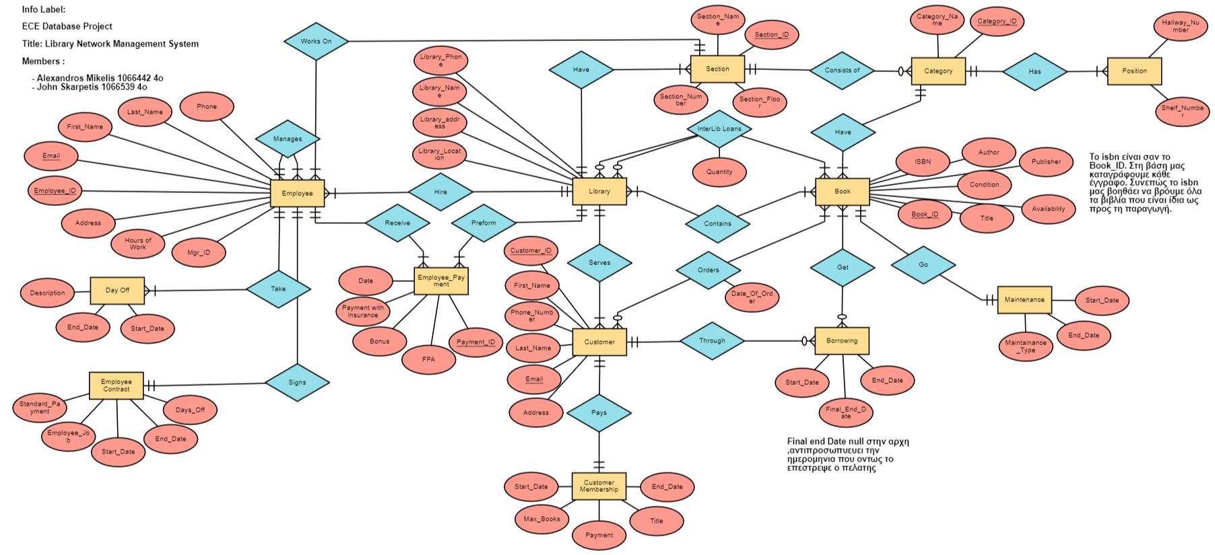
ERD
ΔΙΚΤΥΟ διαχειρισης δανειστικων βιβλιοθηκων

Slide 8
Pipeline
Relational Schema
ERD
Δημιουργία Βάσης
Μικρόκοσμος
Project
CRUD
Essay
Τυπικές Αναζητήσεις
Python

Slide 9
Pipeline
Relational Schema
ERD
Δημιουργία Βάσης
Μικρόκοσμος
Project
CRUD
Essay
Τυπικές Αναζητήσεις
Python

Slide 10
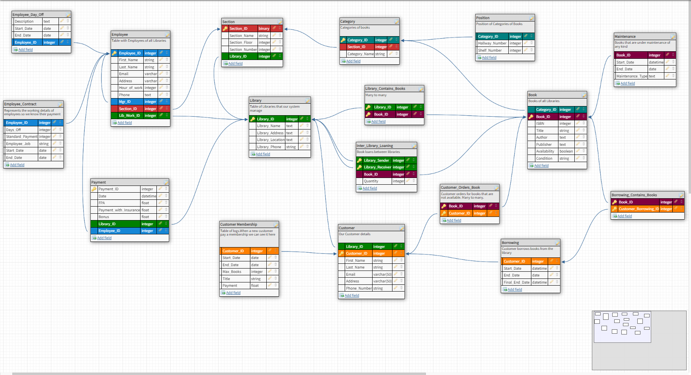
Relational Schema
ΔΙΚΤΥΟ διαχειρισης δανειστικων βιβλιοθηκων

Slide 11
Pipeline
Relational Schema
ERD
Δημιουργία Βάσης
Μικρόκοσμος
Project
CRUD
Essay
Τυπικές Αναζητήσεις
Python

Slide 12
Pipeline
Relational Schema
ERD
Δημιουργία Βάσης
Μικρόκοσμος
Project
CRUD
Essay
Τυπικές Αναζητήσεις
Python

Slide 13
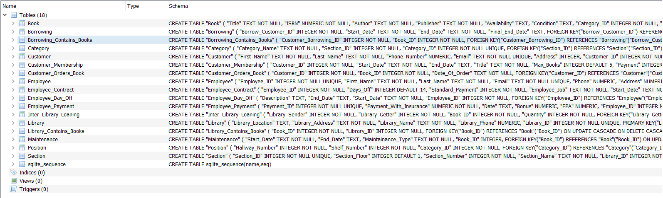
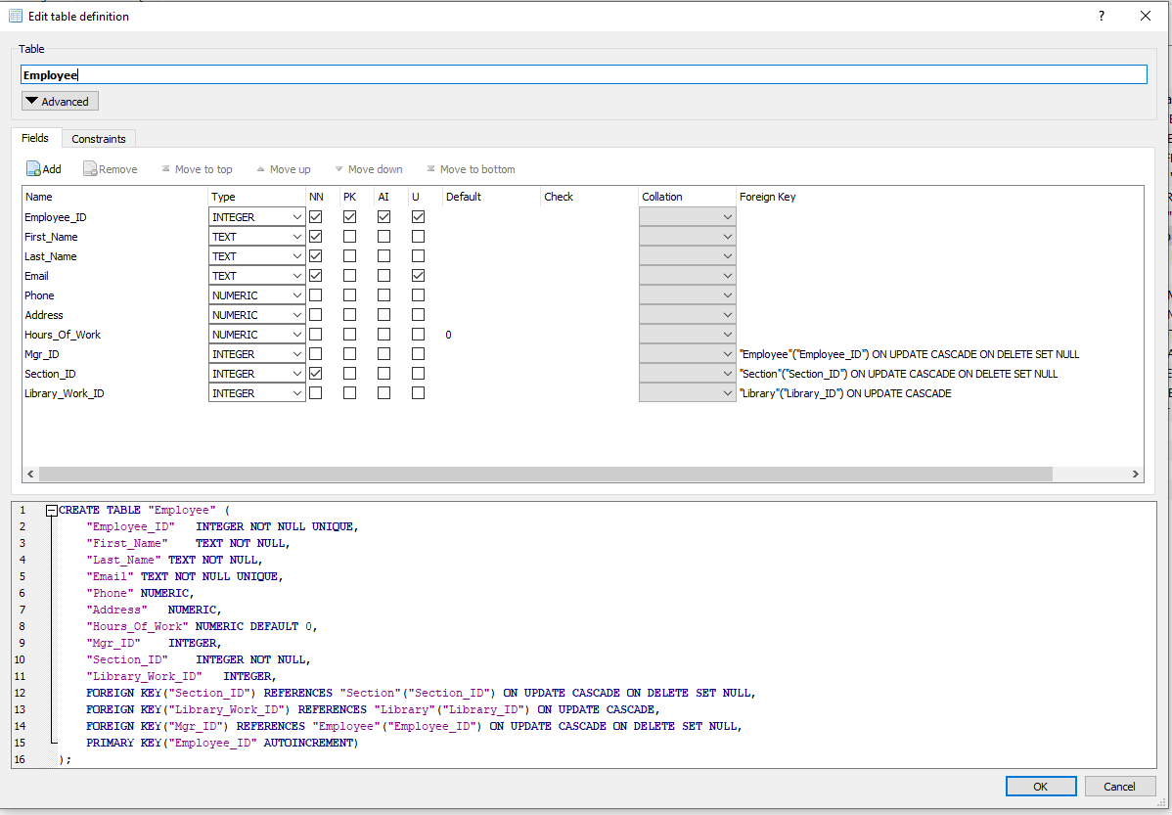
Δημιουργία Βάσης
ΔΙΚΤΥΟ διαχειρισης δανειστικων βιβλιοθηκων

Slide 14
Pipeline
Relational Schema
ERD
Δημιουργία Βάσης
Μικρόκοσμος
Project
CRUD
Essay
Τυπικές Αναζητήσεις
Python

Slide 15
Pipeline
Relational Schema
ERD
Δημιουργία Βάσης
Μικρόκοσμος
Project
CRUD
Essay
Τυπικές Αναζητήσεις
Python

Slide 16
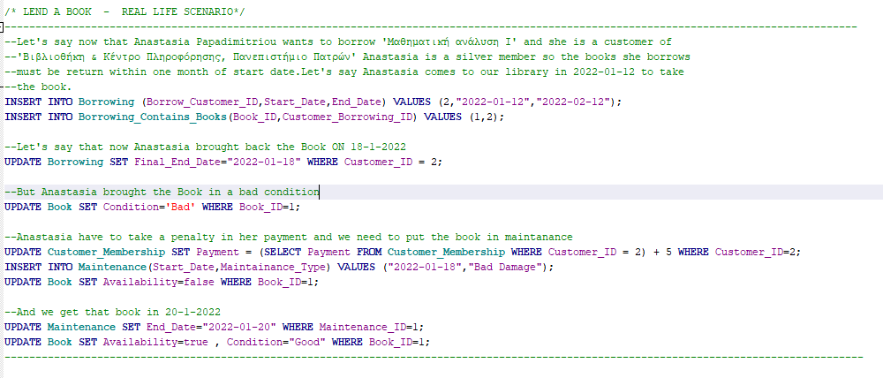
CRUD(CREATE,READ,UPDATE,DELETE)
ΔΙΚΤΥΟ διαχειρισης δανειστικων βιβλιοθηκων
Lend a Book scenario

Slide 17
Pipeline
Relational Schema
ERD
Δημιουργία Βάσης
Μικρόκοσμος
Project
CRUD
Essay
Τυπικές Αναζητήσεις
Python

Slide 18
Pipeline
Relational Schema
ERD
Δημιουργία Βάσης
Μικρόκοσμος
Project
CRUD
Essay
Τυπικές Αναζητήσεις
Python

Slide 19
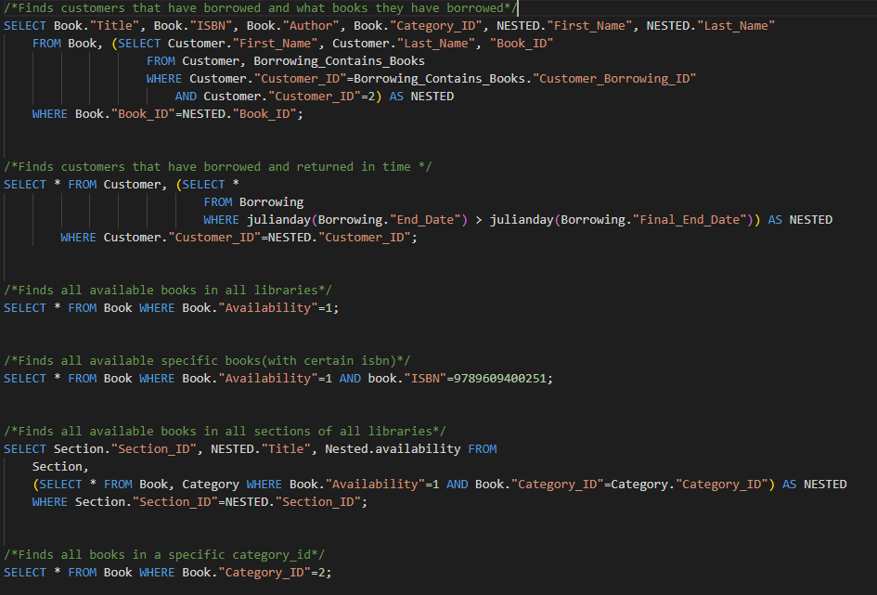
Τυπικές Αναζητήσεις
ΔΙΚΤΥΟ διαχειρισης δανειστικων βιβλιοθηκων
Παραδείγματα Τυπικών αναζητήσεων

Slide 20
Pipeline
Relational Schema
ERD
Δημιουργία Βάσης
Μικρόκοσμος
Project
CRUD
Essay
Τυπικές Αναζητήσεις
Python

Slide 21
Pipeline
Relational Schema
ERD
Δημιουργία Βάσης
Μικρόκοσμος
Project
CRUD
Essay
Τυπικές Αναζητήσεις
Python

Slide 22
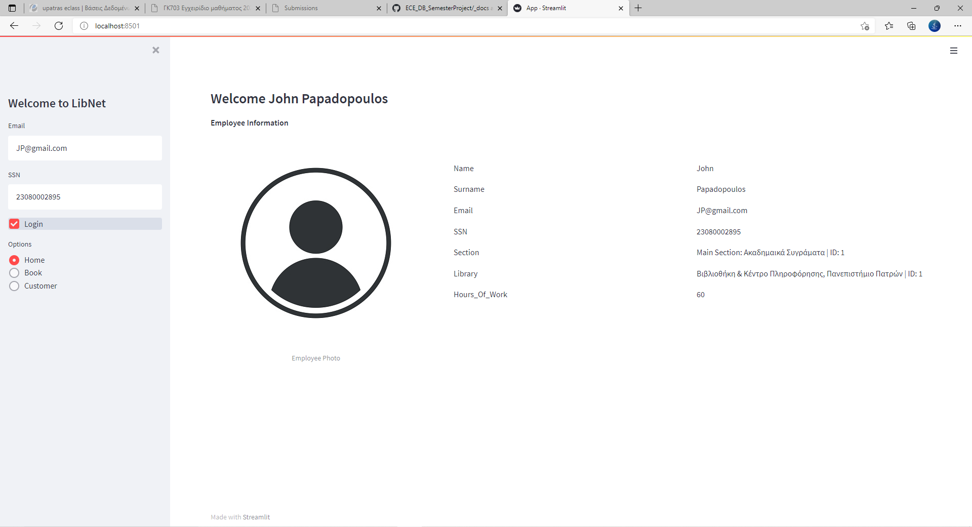


Δημιουργία Εφαρμογής
ΔΙΚΤΥΟ διαχειρισης δανειστικων βιβλιοθηκων
Πρότυπο Εφαρμογής
Χρησιμοποιήθηκαν εξωτερικές βιβλιοθήκες για την ανάπτυξη της όπως είναι η streamlit , numpy και δικά μας modules που φτίαξαμε για να αλληλεπιδρούμε με την βάση .

Slide 23
Pipeline
Relational Schema
ERD
Δημιουργία Βάσης
Μικρόκοσμος
Project
CRUD
Essay
Τυπικές Αναζητήσεις
Python

Slide 24
Pipeline
Relational Schema
ERD
Δημιουργία Βάσης
Μικρόκοσμος
Project
CRUD
Essay
Τυπικές Αναζητήσεις
Python

Slide 25
Pipeline
Relational Schema
ERD
Δημιουργία Βάσης
Μικρόκοσμος
Project
CRUD
Essay
Τυπικές Αναζητήσεις
Python

Slide 26
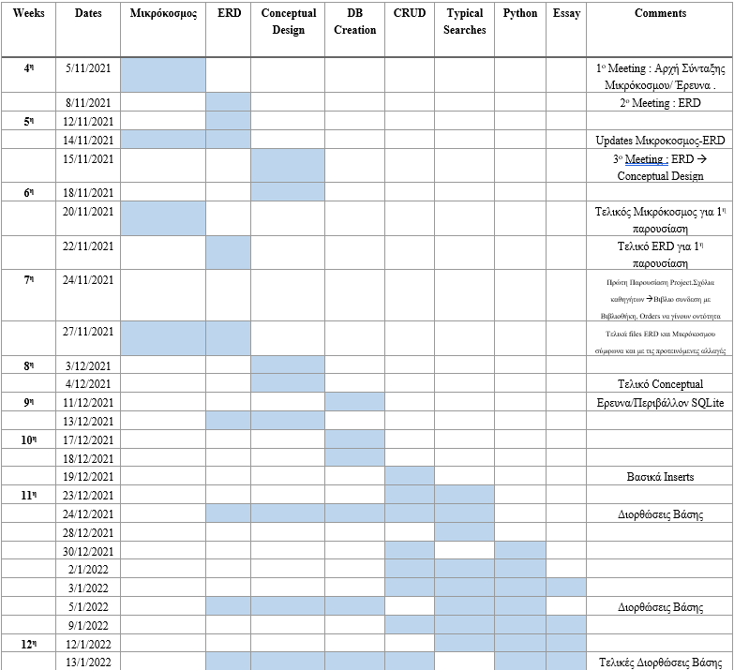
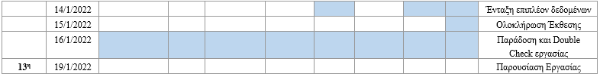
Χρονοδιάγραμμα
ΔΙΚΤΥΟ διαχειρισης δανειστικων βιβλιοθηκων
Παρατήρηση :
Παρατηρούμε ότι αρκετές φορές γυρίζαμε σε προηγούμενα task , αυτό συνέβει διότι στο κομμάτι του testing βρίσκαμε προβλήματα στη βαση μας.

Slide 27
Ευχαριστούμε για την προσοχή σας
Συνεχίζουμε στην εφαρμογή

